Slide 1


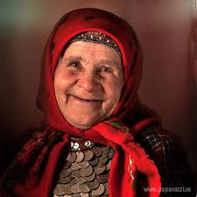
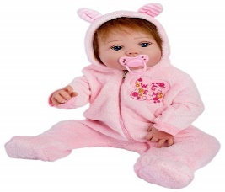
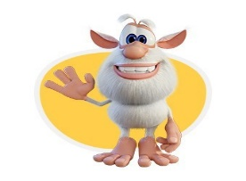



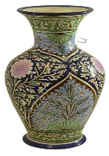



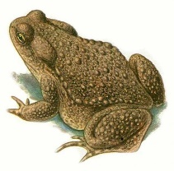




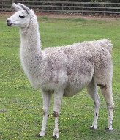


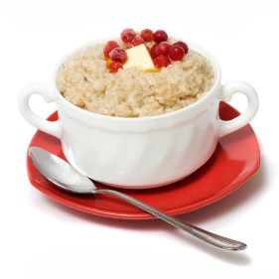

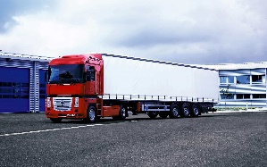



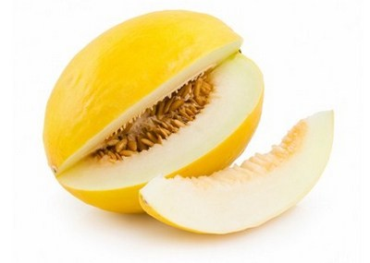
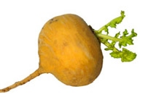

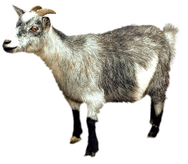
МАМА
ПАПА
БАБА
ЛЯЛЯ
БУБА
ТАТА
ЩУКА
ЛАПА
ТУЧА
ВАЗА
РЫБА
НЯНЯ
ЖАБА
ФЕЯ
РОЗА
ШИНА
НОТА
ЛАМА
ЛУЖА
МУХА
ЛУПА
ФУРА
РАМА
КАША
ДЫНЯ
РЕПА
ВАТА
СОДА
ПЕНА
КОЗА

Slide 2


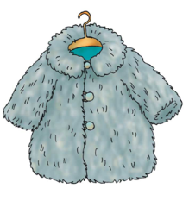
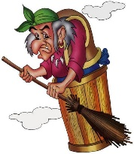

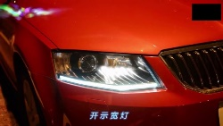


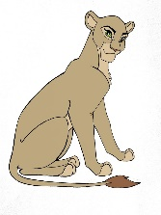




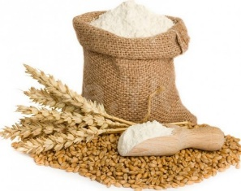
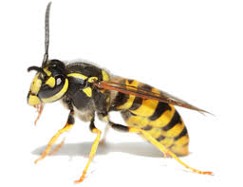


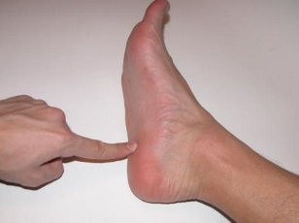



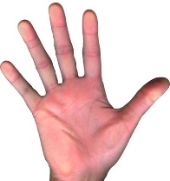

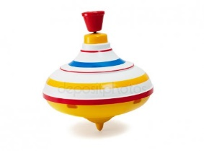
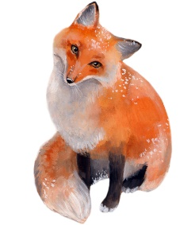
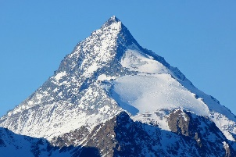


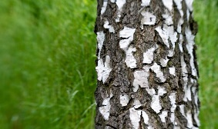

ФАРА
ЯМА
ШУБА
ЯГА
РОСА
ГИРЯ
НОРА
ГУБА
ЩЕКА
ЛУНА
ПУЛЯ
ПУМА
ПЯТА
ДЫРА
МУКА
ОСА
СОВА
КОСА
УДА
ЕДА
ПИЛА
РУКА
НОГА
ЮЛА
ЛИСА
КОРА
ВОДА
ГОРА
ЗИМА
РЕКА

